Slide 1
Дифференциация звуков [р] – [л] и букв Р-Л в словах, словосочетаниях и предложениях.
Презентация учителя-логопеда ГБОУ ДС № 1901 Стасуй Натальи Викторовны

Slide 2


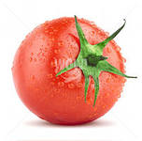
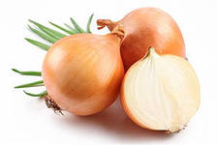
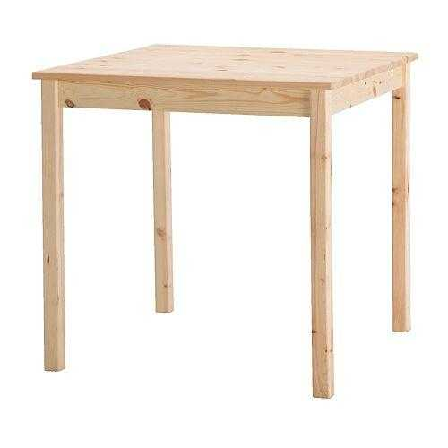
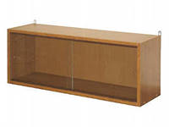
Организационный момент
Это … .
Это … .
Это … .

Slide 3


Определение заданных звуков в словах, их место в словах

Slide 4

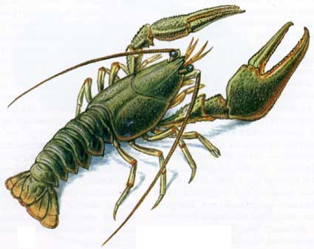
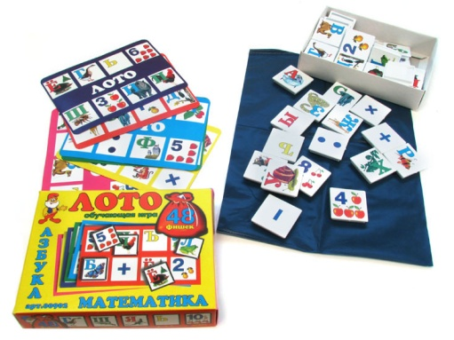
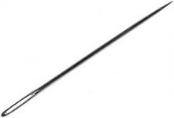
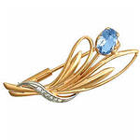
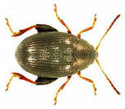
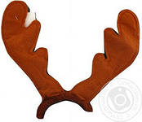
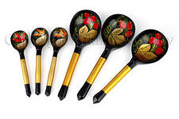



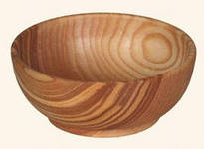
Чтение слов с последующей заменой букв л на р и наоборот.
рак
лак
игла
игра
брошка
блошка
рожки
ложки
колобок
коробок
плошка
Прошка

Slide 5
Определение наличия звуков в словосочетаниях.
Л
Р
1.
___________
____________
Л
Л
2.
___________
____________
Л
Р
3.
___________
____________
Р Р
Л
4.
___________
____________
Р
Л
5.
___________
____________
Л
Р
Р
6.
___________
____________

Slide 6

Физминутка на основе образовательной кинезиологии
«Крюки»

Slide 7

Физминутка на основе образовательной кинезиологии
«Перекрёстные шаги»

Slide 8





Чтение слов с последующей записью по памяти и звуковым анализом.
П Л А Т О К
К Р Ы Л О
________________________
________________________
Д Ы Р К А
Б У Л К А
________________________
________________________

Slide 9


Чтение предложений с последующей записью.
В
Н
Д
Л
У
Н
А
Г
Ы
Ш
Р
У
У
А
К
А
Р
М
О
У
А
А
Р
С
И
П
К
Х
А
Р
Б
У
С
Л
А
Н
Т
Т
Д
А
Ы
Л
Ш
А
И

Slide 10
Итог занятия.
Рефлексия
Р Р
___________

Slide 11


Slide 12
Список литературы
1. Бардышева Т.Ю., Моносова Е.Н. Логопедические занятия в детском саду. Подготовительная к школе группа. - М.: Издательство «Скрипторий 2003», 2011. — 240 с.
2. Ткаченко Т.А. В первый класс — без дефектов речи: Методическое пособие
. —— СПб.: ДЕТСТВО-ПРЕСС, 1999.— 112 с: ил
3. Ткаченко Т.А. Первые прописи. Методика ранней грамотности.: ил. Соны Адалян. – Эксмо, 2013. – 96с.: ил.

